Slide 1
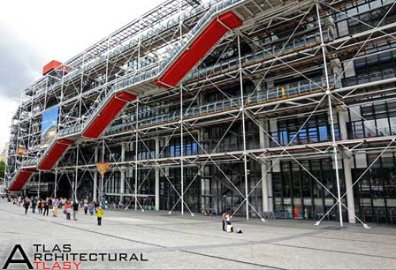
مجموعه فرهنگی ژرژ پمپیدو
اثر رنزو پیانو
Renzo Piano

Slide 2
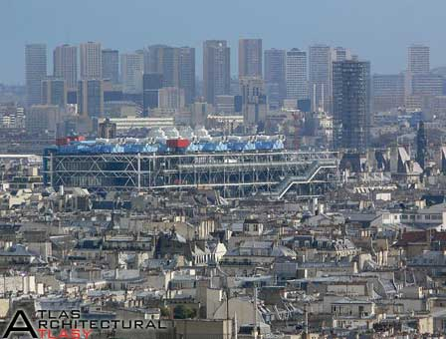
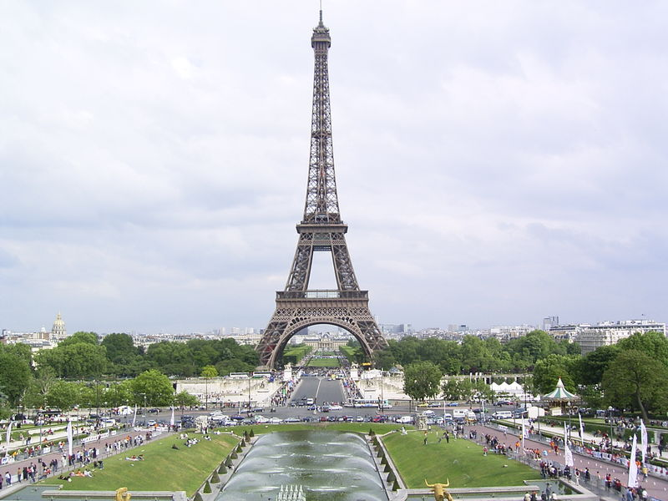
معرفی مکان پروژه (فرانسه-پاریس):
سایت انتخاب شده برای احداث بنا در مرکز شهر پاریس و در یک کیلو متری موزه لوور بود. این سایت شامل مجموعه ای از بلوک های ساختمانی و یک پارکینگ شهری كه در آن طيف وسيعي از فراورده‌هاي فرهنگ يعني كتاب، هنرهاي تجسمي، معماري، موسيقي، سينما، و ابداعات صنعتي در دسترس مردم قرار مي‌گيرد. اين مركز با ساختمان عظيم و امكانات متنوع به يكي از جاذبه‌هاي توريستي بي‌شمار پاريس تبديل شداین بنا در بافت فقیر نشین طراحی شده و طراحیش سبب شد که این محله به یک مکان توریستی تبدیل بشه و تا مقدار خیلی زیادی از جرم و جنایاتی که توی اون محله انجام میکرفت کاسته شد.ه است

Slide 3
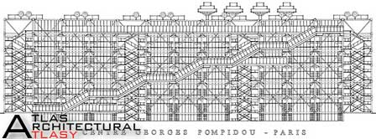
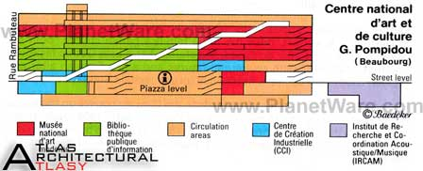
دو ارگان مهم یعنی کتابخانه عمومی مرجع و بنیاد پژوهش و هماهنگی موسیقی و آکوستیک نیز بخشی از این مرکز است. اندیشه ابتدایی بولز در موسسه، گسترش پژوهش در زمینه منابع نوین صوتی، آموزش آزاد و کمک به شکوفایی نسل جوان آهنگساز بود.

Slide 4
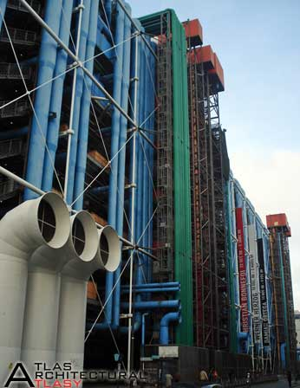
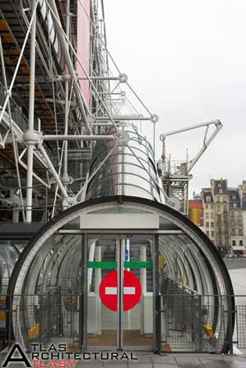
معماری
ویژگی ظاهری مهم این مرکز معماری بی‌همتا و جنجال‌برانگیز ساختمان آن است. این ساختمان را رنزو پیانو و ریچارد راجرز طرح کردند. در این طرح تمام لوله‌کشی‌ها و کانال‌های تهویه‌هوا و سیم‌کشی برق در بیرون ساختمان ودر معرض دید قرار دارد. حتی تیرها و ستون‌های سازه ساختمان نیز همگی دیده می‌شود. منتقدان آن را به انسانی شبیه دانسته‌اند که دل و روده‌اش بیرون از بدن قرار دارد.
نمونه هایی از نما

Slide 5
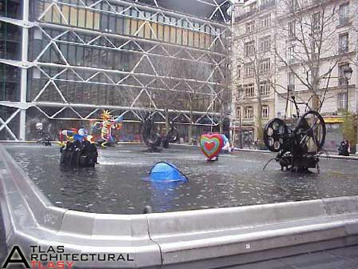
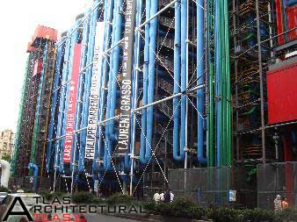
بکار گیری تندیس متحرک (به عنوان هنر مدرن)
میدان استراوینسکی در کنار ساختمان این مرکز با مجموعه‌ای از تندیس‌های متحرک در میان و کنار یک استخر آب جلوه دیگری از هنر مدرن را به بازدیدکنندگان عرضه می‌کند.

Slide 6
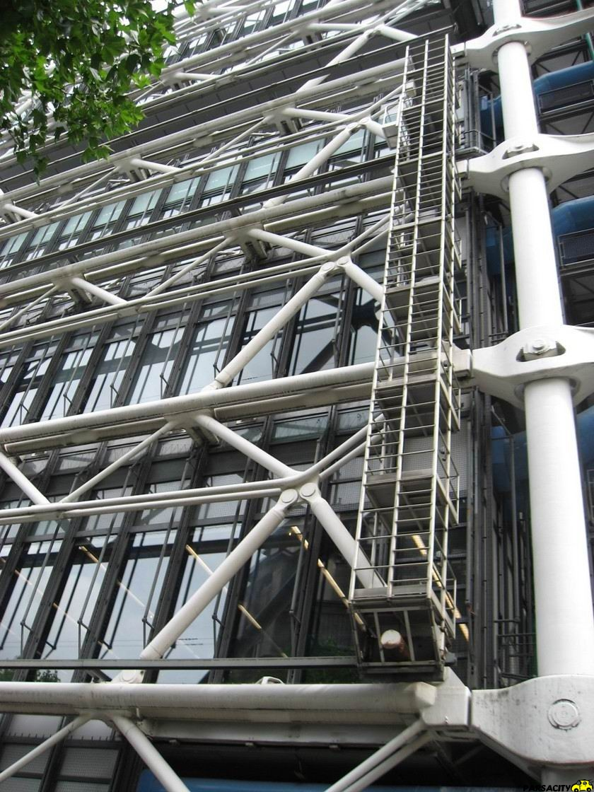
مشخصات ساختمان
مساحت ۲ هکتار مساحت طبقه ۱۰۳،۳۰۵ مترمربع حجم کارشده ۳۰۰٫۰۰۰ مترمکعب بتن آرمه ۵۰،۰۰۰ مترمکعب چارچوب فلزی ۱۵،۰۰۰ تن فولاد نما ، شیشه سطوح ۱۱،۰۰۰ مترمربع سطوح مات ۷،۰۰۰ مترمربع

Slide 7
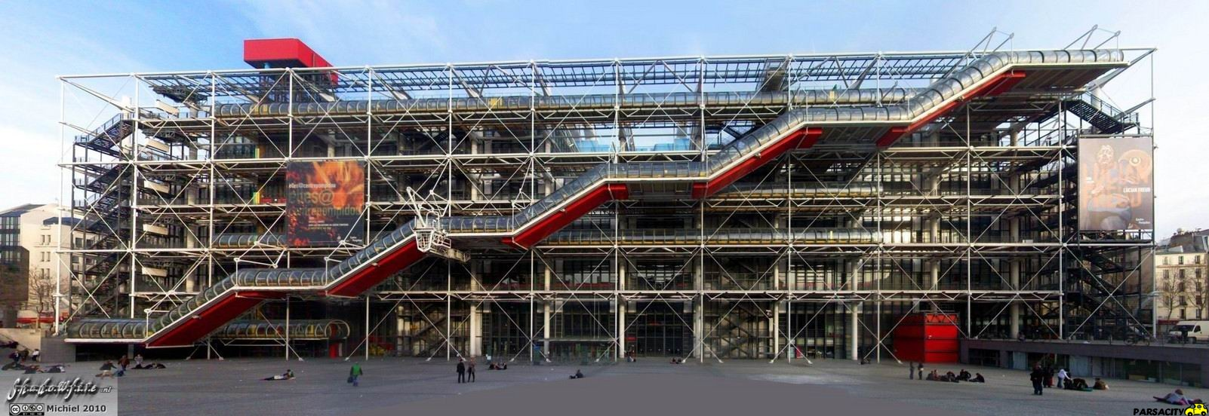
اهداف پروژه:
۱) ایجاد حس پویایی و حرکت
۲) انعطاف پذیری (سازه/فضای داخلی)
۳) وضوح و خوانایی اجزای ساختمان(سازه/تأسیسات/دسترسی ها) ۴) انعکاس حرکت درون ساختمان در بیرون وبالعکس

Slide 8
· سازه بنا:
سازه دو طبقه زیر زمین از بتن مسلح است و شش طبقه بالا بر روی دو ردیف ستون های فلزی ۸۰۰ میلیمتری به دهانه بیش از ۴۵ متر قرار گرفته اند . از نکات قابل توجه این بنا استفاده از سازه آن به عنوان تزیینات نما به شکلی مطلوب است.

Slide 9
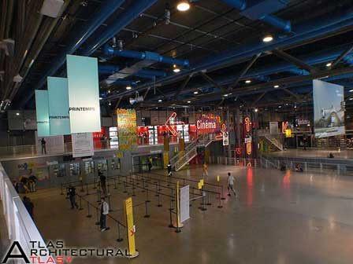
· فضاها :
زیرزمین شامل دو طبقه پارکینگ و سالن اپرا است. کتابخانه در سه طبقه پائینی روی زمین قرار دارد که طبقه اول کتابخانه به کتاب های مرجع و لغتنامه اختصاص دارد. در طبقه دوم می توان کتاب هایی با موضوعات فلسفه، مذهب، علوم اجتماعی، حقوق، اقتصاد و علوم پایه پیدا کرد و طبقه سوم به موضوعات هنر، سینما، ورزش، موسیقی و اسناد صوتی، زبان و ادبیات، تاریخ و جغرافی اختصاص دارد.در این بنا از رنگهای ساده و روشن استفاده شده است

Slide 10
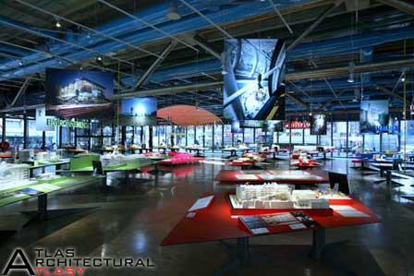
· فضای داخلی:
. داخل این مجموعه دیوار وجود ندارد(دیوار به مفهوم دیوار سازه ای و باربر)
تمام دیواره های موجود قابلیت اینو دارند که جابجا بشوند. همه پارتیشن اند. سقف بلند و دیوارها همه از بالا به سقف نمیرسند .

Slide 11
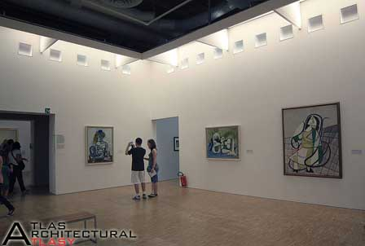
· فضای داخلی:
مصالح استفاده شده در اجرای پارتیشن بندی و سقف کاذب این بنا از پانل های گچی است.فرم ها و شیوه های اجرای این سقف ها به صورت نو و متفاوت با آنچه بود که تا آن زمان اجرا می شد.

Slide 12
ریز فضا فرهنگ سرای ژان ماری | ریز فضا فرهنگ سرای ژرژ پمپیدو
آمفی تئاتر گالری ونمایشگاه های فرهنگی و تاریخی محل پذیرایی قسمت اداری سالن چند منظوره کتابخانه اتاق کنفرانس کلاس اموزشی اتاق گرافیگ اتاق موسیقی ورقص اتاق مجسمه سازی و عکاسی | آمفی تئاتر سالن اپرا گالری رستوران کتابخانه های مجزا در سه طبقه قسمت اداری کلاس ها ی اموزشی موسیقی

Slide 13
شباهت های مرکزفرهنگی ژان ماری و ژرژ پمپیدو | تفاوت ها ی مرکزفرهنگی ژان ماری و ژرژ پمپیدو
هردو دارای کتابخانه و آمفی تئاتر و نمایشگاه هنری و قسمت اداری هستند. | مرکز فرهنگی ژان ماری دارای اتاق های هنری و موسیقی و تالار رقص است ولی ژرژ پمپیدو دارای سالن اپرا است

Slide 14
The End

